Slide 1
第5章 机械加工表面质量
5.1 机械加工质量的概念
5.2 机械加工表面质量的概念
5.3 表面粗糙度及其影响因素
5.4 机械加工表面物理机械性能的变化
5.5 控制机械加工表面质量的途径
5.6 振动对表面质量的影响及其控制

Slide 2
5.1 机械加工质量的概念
机械加工质量
尺寸精度
形状精度
位置精度
（通常形状误差限制在位置公差内，位置公差限制在尺寸公差内）
加工精度
表面粗糙度
波度
纹理方向
伤痕（划痕、裂纹、砂眼等）
表面几何形状精度
表面缺陷层
表面质量
表层加工硬化
表层金相组织变化
表层残余应力

Slide 3
5.2 机械加工表面质量的概念
5.2.1 表面质量的基本概念
机器零件的机械加工质量，除了加工精度之外，表面质量也是极其重要而不容忽视的一个方面；产品的工作性能，尤其是它的可靠性、耐久性，在很大程度上取决于其主要零件的表面质量；所谓表面质量是指零件在加工后表面层的状态。
机器零件的使用性能如耐磨性、疲劳强度、耐蚀性等等除与材料本身的性能和热处理有关外，主要决定于加工后的表面质量。

Slide 4
1.表面层微观几何形状误差
加工后的表面几何形状，总是以“峰’，“谷”交替的形式偏离理想的表面。这是由于在机械加工过程中，刀痕、切削过程中的切屑分离时的塑性变形，工艺系统的某些振动，刀具与被加工表面的摩擦等造成的。
根据偏离的误差又有宏观和微观之分，表面粗糙度是微观几何形状误差，又称之为微观不平度。表面粗糙度，波度和形状误差三者的区分，通常都按波距(峰与峰或谷与谷的距离)来划分。
1)表面粗糙度
是指加工表面的微观几何形状误差
2)波度
是介于加工精度（宏观）和表面粗糙度（微观）之间的周期性几何形状特性。主要由振动所引起。

Slide 5
宏观几何形状误差（平面度、圆度等）—波长/波高＞1000
波度 — 波长/波高=50～1000；且具有周期特性
表面粗糙度 —— 波长/波高＜50
H_{λ}
R_{Z}
R_{Z}
λ
a）波度 b）表面粗糙度
图 零件加工表面的粗糙度与波度

Slide 6

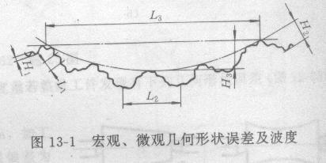

Slide 7
2.表面层物理机械性能的变化
1)表面层冷作硬化
零件在机械加工过程中，表面层金属产生强烈的塑性变形，使表层的硬度和强度都有提高，这种现象称作冷作硬化。
2)表面层金相组织变化
切削加工时，特别是磨削时的高温，常会引起表层金属发生相变。通常称为磨削烧伤。
3)表面层残余应力
零件加工过程中的切削冷塑性变形和切削热塑性变形的影响，使加工表层会产生残余应力。若残余应力超过了材料的极限强度，就会产生裂纹。微观裂纹将给零件带来严重的隐患。

Slide 8
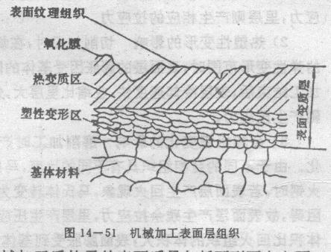

Slide 9
5.2.2 表面质量对零件使用性能的影响
1.对耐磨性的影响
2.对耐疲劳性的影响
3.对耐腐蚀性的影响
4.对配合质量的影响
5.对加工精度持久性的影响

Slide 10

不同载荷下的最优粗糙度
1.对耐磨性的影响
1)表面粗糙度对耐磨性的影响

Slide 11
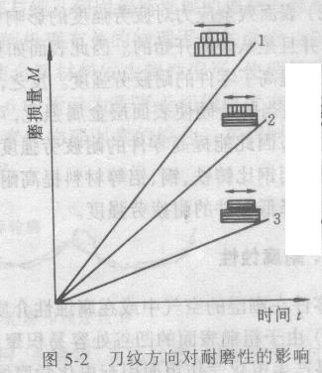
2)表面粗糙度对耐磨性的影响
轻载,重载最大
原因:容易发生咬合
重载最小
轻载最小

Slide 12
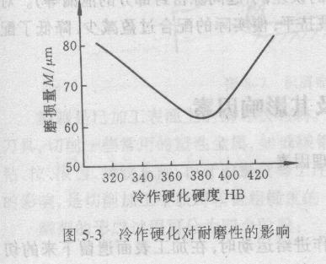
3)表面层的物理机械性能对耐磨性的影响
原因:金属组织过度疏松,易出现疲劳裂纹

Slide 13
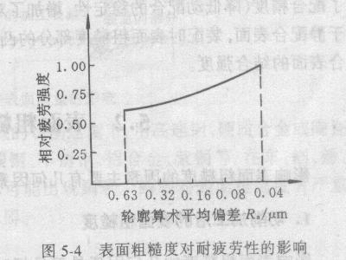
2.对耐疲劳性的影响
在交变载荷作用下,零件上的应力集中区最容易产生和发展成疲劳
裂纹,疲劳损坏。
1)表面粗糙度对耐疲劳性的影响
2)表面残余应力对疲劳强度的影响
3)冷作硬化对疲劳强度的影响

Slide 14
3.对耐腐蚀性的影响
零件在潮湿的空气中或在腐蚀性介质中工作，会发生化学腐蚀或电化学腐蚀。
1)粗糙度对表面质量影响
2)表面残余应力对耐腐蚀性的影响
零件在应力状态下工作，会产生应力腐蚀，产生裂纹，加速腐蚀作用。
4.对配合质量的影响
5.对加工精度持久性的影响

Slide 15
5.3 表面粗糙度及其影响因素
5.3.1 切削加工对表面粗糙度的影响
用去除材料的方法加工时，表面粗糙度形成的原因大致归结为两个方面；一是切削刃与工件相对运动的轨迹所形成的表面粗糙度——几何因素，二是被加工材料的性质及切削原理的有关因素——物理因素。此外，加工中工艺系统的振动对表面粗糙度也有影响。
1. 影响表面粗糙度的几何因素
在切削加工中，刀具对工件进行走刀和进给运动，在加工过的表面上残留的面积越大，表面越粗糙。残留面积的大小，与进给量、刀尖半径及刀具的主，副偏角有关。

Slide 16
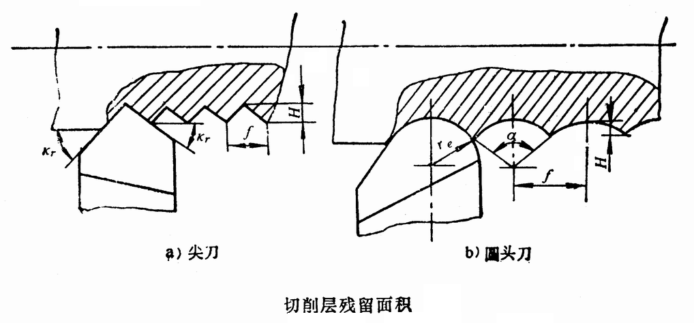
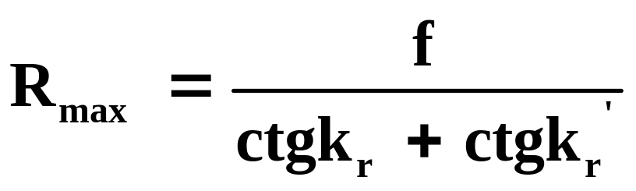
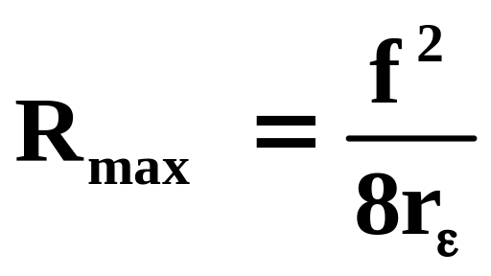

Slide 17
2.影响表面粗糙度的物理因素
切削加工时，积屑瘤时结时落。当脱落时，积屑瘤的碎片粘结在已加工表面上，形成细小毛刺。积屑瘤还可使表面撕裂而形成鳞片状毛刺。此外，对于宽刃刀、定尺寸刀和成形刀，其刀刃本身的表面粗糙度对工件表面粗糙度的影响也很大。
振动对表面质量的影响也很大

Slide 18

塑性材料加工后的表面实际轮廓和理论轮廓

Slide 19
切削表面塑性变形和积屑瘤
切削速度影响最大：v = 10～50m/min范围，易产生积屑瘤和鳞刺，表面粗糙度最差（图）。
28
R_{z}
600
24
积屑瘤高度 h（μm）
表面粗糙度R_{z}（μm）
20
400
16
12
200
8
h
4
0
0
20
40
60
80
100
120
140
图4-61 切削45钢时切削速度与粗糙度关系
v（m/min）
其他影响因素：被加工材料,刀具几何角度、刃磨质量，切削液等

Slide 20
3.减少切削加工表面粗糙度值的措施
1）合理选择刀具几何参数
减少刀具的主偏角和副偏角；适当增大刀具的前角、后角和刃倾角。
2）合理选择切削用量
选择较高的切削速度；减少进给量
3）改善工件材料的组织性能
4）合理选择刀具材料和提高刃磨质量

Slide 21
5.3.2 磨削加工对表面粗糙度的影响
1．磨削加工表面粗糙度的形成
在磨削过程中，是由砂轮上砂粒形成的微刃进行切削。故磨削加工表面是由微刃刻划出的沟槽形成的。单纯的从几何因素考虑，单位面积上的刻痕越多(即通过单位面积的磨粒数多)，刻痕的深度越均匀，则表面粗糙度参数值就越小。
事实上，在磨削过程中，不仅有几何因素，而且还伴随着塑性变形的影响。另外，磨粒大多数是负前角，切削刃又不锐利，其所切削的厚度一般只有0.02mm左右。所以有的磨粒在磨削过程中只是在被加工表面挤压而过，未切除工件的材料。加工表面经多次挤压可反复出现塑性变形。由于磨削时的温度比较高，将加剧塑性变形，使加工表面变得粗糙。

Slide 22
砂轮工作表面的形貌特征
1）磨粒在砂轮工作表面上是
随机分布的；
2）每一颗磨粒的形状和大小
都是不规则的。

Slide 23
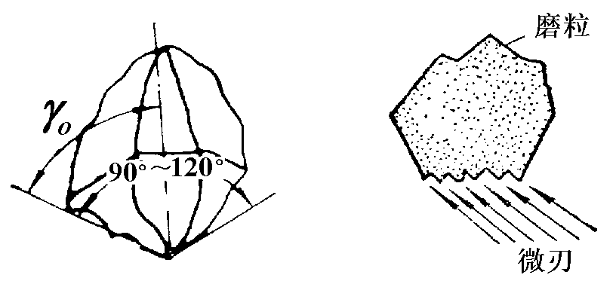
砂轮工作表面的形貌特征

Slide 24
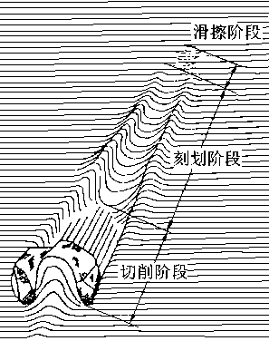
磨屑的形成过程
1）单颗磨粒的切削过程
滑擦—刻划—切削
2）多颗磨粒的切削过程

Slide 25
2．影响磨削加工表面粗糙度的主要因素
1）砂轮的粒度 磨粒越细，砂轮单位面积上的磨粒就越多，磨削表面上的刻痕就越细、越均匀，表面粗糙度参数值就越小。但磨粒太细，磨削深度就很小，同时砂轮易堵塞，生产率低。
2)砂轮硬度 砂轮应具有一定的硬度，用以保持砂轮表面形状有一定工作期。砂轮的硬度太高，磨粒钝化后，不能及时脱落，如果继续磨削时，则会加剧表面的挤压而加大塑性变形，甚至使表面烧伤。
3)砂轮的修整 修整砂轮除了使砂轮有正确的几何形状之外，更重要的是使砂轮工作表面形成锐利的徽刃，使砂轮有良好的磨削性能。

Slide 26
4)砂轮的速度
砂轮速度提高，有利于减少粗糙度，因为砂轮速度增加时，单位时间内参与磨削的磨粒增加，残留面积减少，每个刃口切除的金属量减少，同时砂轮速度提高使塑性变形造成的隆起量随速度增加而下降。材料来不及变形，粗糙度显著下降。
5）磨削切深与工件速度
增大磨削切深和工件速度将增加塑性变形的程度从而增大粗糙度。粗加工时采用较大的磨削切深提高生产率，精加工时采用小切深或“无火花”磨削，以降低粗糙度。

Slide 27
5.4 机械加工表面物理机械性能的变化
由于表面分析测试技术的不断发展，人们对加工表面的质量也有了更为深入、更为全面的了解。表面层的材料在加工时也会产生物理、机械性质的变化，有些情况下还会产生化学性质的变化，该层总称为加工变质层。
5.4.1 加工表面的冷作硬化
机械加工过程中因切削力的作用产生塑性变形,使晶格扭曲,畸变,晶粒间产生剪切滑移,晶格扭曲,晶粒被拉长和纤维化,甚至破碎,形成纤维状组织,引起材料强化,这些都会使表层金属的硬度和强度提高,这种现象称为冷作硬化.

Slide 28
1．形成表面冷作硬化的原因
(1)切削力的作用→切削层金属产生剪切滑移→塑性变形→晶格畸变、晶粒纤维化→表面强化
(2)切削热产生的金相组织变化→硬度变化
硬化程度取决于塑性变性时力的大小、变形速度的快慢和切削温度的高低。
评定冷作硬化程度的3个指标:表层金属的显微硬度HV,硬化层的深度h和硬化程度N.

Slide 29

切削加工后表面层的冷硬
N=(H-H0)/H0
N:硬化程度。
H0:为原材料的硬度
H:表面层的显微硬度
h:冷硬层的深度,是已加工表面至未硬化处的垂直距离。
2．影响冷作硬化的主要因素
刀具几何参数、切削用量和工件材料。

Slide 30
刀具几何参数影响
刀具γ_{O}↑→切削层塑性变形↓→h,N↓
刀具钝圆半径R_{n}和VB↑→ h,N ↑
切削用量影响
切削用量中，影响最大的是V_{C}，f
V_{C} ↑→ h,N ↓
原因：
（1） V_{C} ↑→ θ↑→有利于加工硬化回复
（2） V_{C} ↑→塑性变形程度↓→h,N↓
（3） V_{C} ↑→后刀面与工件接触时间缩短→使加工硬化难以充分进行。
(1)f ↑→ 切削力↑→ξ↑→塑性变形程度↑→ h,N ↑
(2) f(过小) ↓→使切削厚度小于刀具钝圆半径R_{n} →使刀具在加工表面上产生强烈挤压→ h,N ↑

Slide 31
被加工材料的影响：
一般被加工材料的硬度越低，塑性越大时，切削后的冷硬现象越严重，如：碳钢中含碳量愈大，强度变高，塑性变小，冷硬程度变小。
此外根据不同的工件材料和加工条件，采用合适的切削液，有助于减轻加工硬化现象。

Slide 32
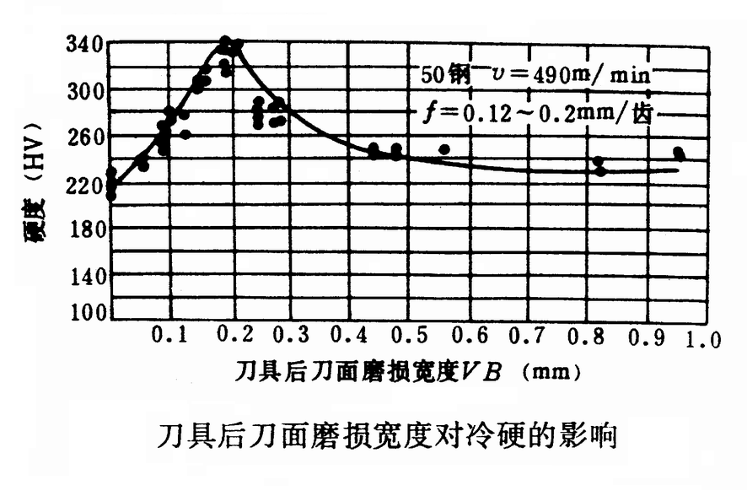

Slide 33
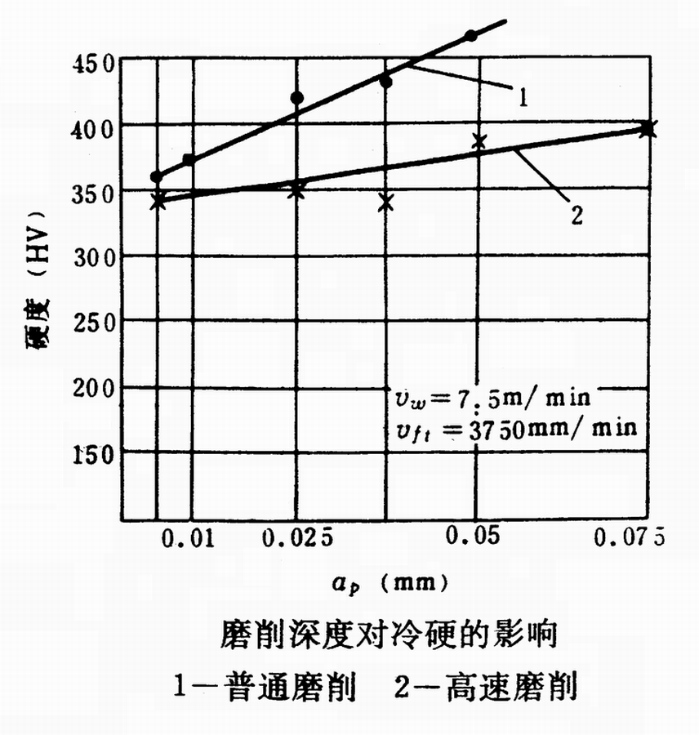

Slide 34
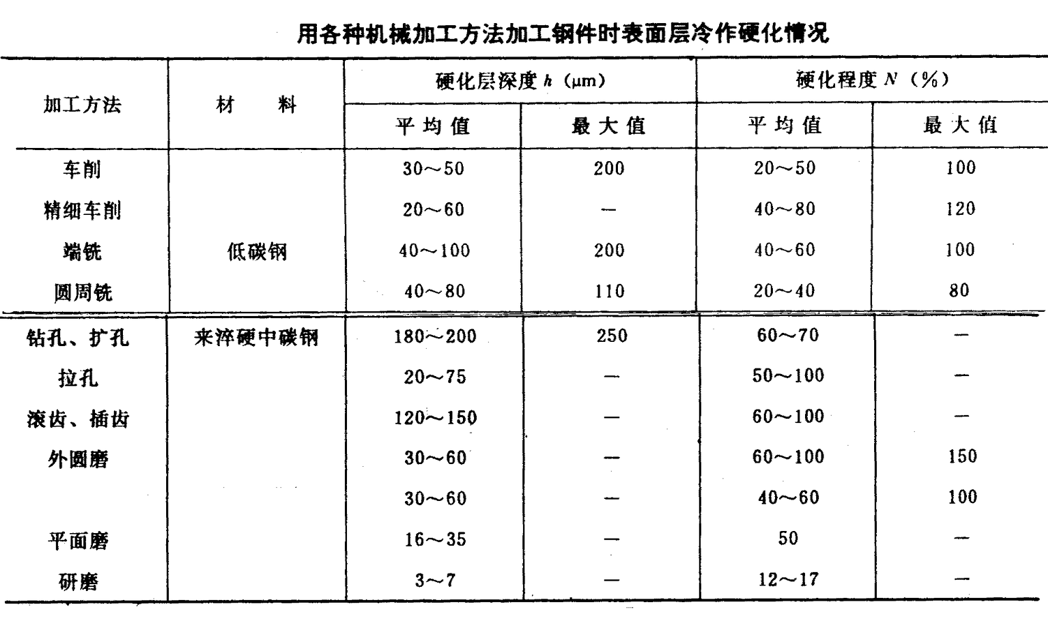

Slide 35
5.4.2 加工表面的金相组织变化（磨削烧伤）
1．形成表面金相组织的变化的原因
当切削温度超过工件加工表面材料的相变温度时，使表面材料的金相组织发生变化。
2．磨削烧伤的类型
1)回火烧伤:
若磨削区温度未超过淬火钢的相变温度,但已超过马氏体转变温度,则工件表层中的回火马氏体组织将发生回火现象,而转变为硬度较低的回火组织(索氏体或托氏体),此现象称为回火烧伤.

Slide 36

磨削裂纹
磨削烧伤表面变质层的深度由0.4mm增大到1.8mm时，工件表面会出
现黄，褐，紫，青等不同的烧伤颜色，表明不同的烧伤程度

Slide 37
2)退火烧伤:
如果磨削区温度超过了相变温度,而磨削区域又无冷却液进入,表层金属将产生退火组织,表面硬度将急剧下降,这种烧伤称为退火烧伤.
3)淬火烧伤:
如果磨削区温度超过了相变温度,再加上冷却液的急冷作用,表层金属发生二次淬火,使表层金属出现二次淬火马氏体组织,其硬度比原来的回火马氏体的高,在它的下层,因冷却较慢,出现了硬度比原先的回火马氏体低的回火组织(索氏体或托氏体),这种烧伤称为淬火烧伤.
3．影响表面金相组织变化的主要因素
磨削用量、砂轮参数和冷却条件

Slide 38
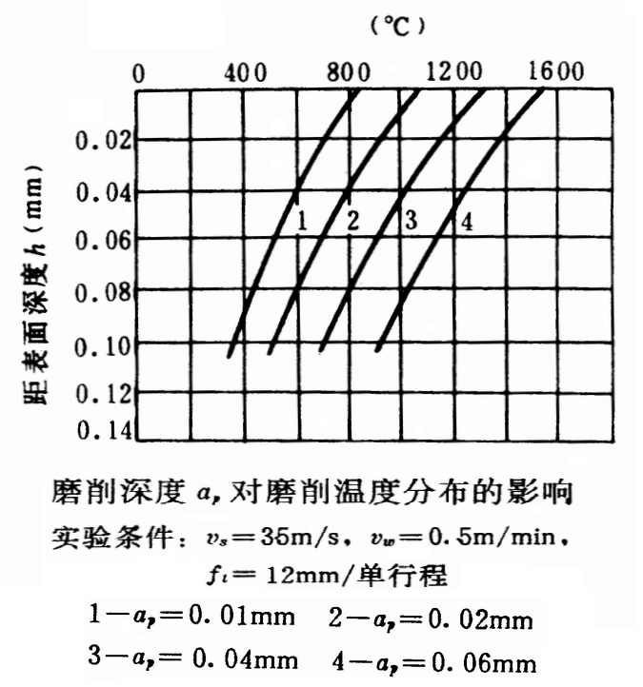

Slide 39
5.4.3 加工表面层的残余应力
1 残余应力概念
所谓残余应力是指当切削与磨削过程中加工表面层相对于基体材料发生形状，体积变化或金相组织变化时，在加工后的表面层中将残留有应力，应力大小随深度而变化，其最外层的应力（表层）和表面层与基体材料交界处（里层）的应力符号相反。并相互平衡我们把这种应力叫做表面残余应力。

Slide 40

冷校直引起的残余应力

Slide 41
1 形成表面残余应力的原因
（1）冷塑性变形的影响（见图） 。
（2）热塑性变形的影响（见图）。
（3）金相组织变化的影响。
不同的金相组织具有不同的密度(ρ_{马氏体}=7.75t/m³, ρ_{奥氏体}=7.96t/m³, ρ_{铁素体}=7.88t/m³ , ρ_{珠光体}=7.78t/m³),也就是相同的重量具有不同的体积,如果表面层金属产生了金相组织的变化,表面层的金属体积就必然发生变化,这样必然就会受到与之相连的基体金属的阻碍,因而就有残余应力产生。
如： 淬火钢ρ_{马氏体}→磨削烧伤ρ_{珠光体}
则：表层产生残余拉应力，而里层产生残余压应力

Slide 42
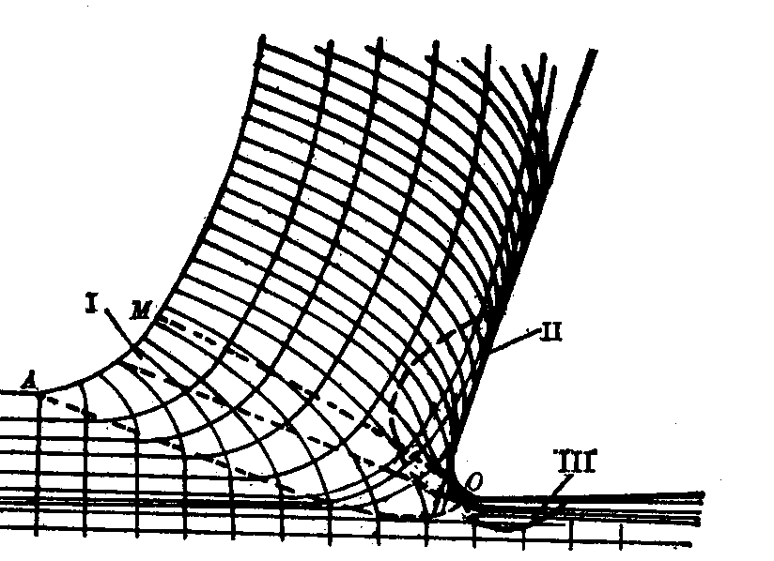

Slide 43
2 影响表面残余应力的主要因素
切削力、切削温度和切削条件。
(1)切削力大小和方向对残余应力大小和方向有影响。
（2）切削温度影响。
（3）刀具前角
刀具的前角越大，表面层拉应力越大，随着前角的减小，
拉应力也逐渐减小（见下图）。

Slide 44
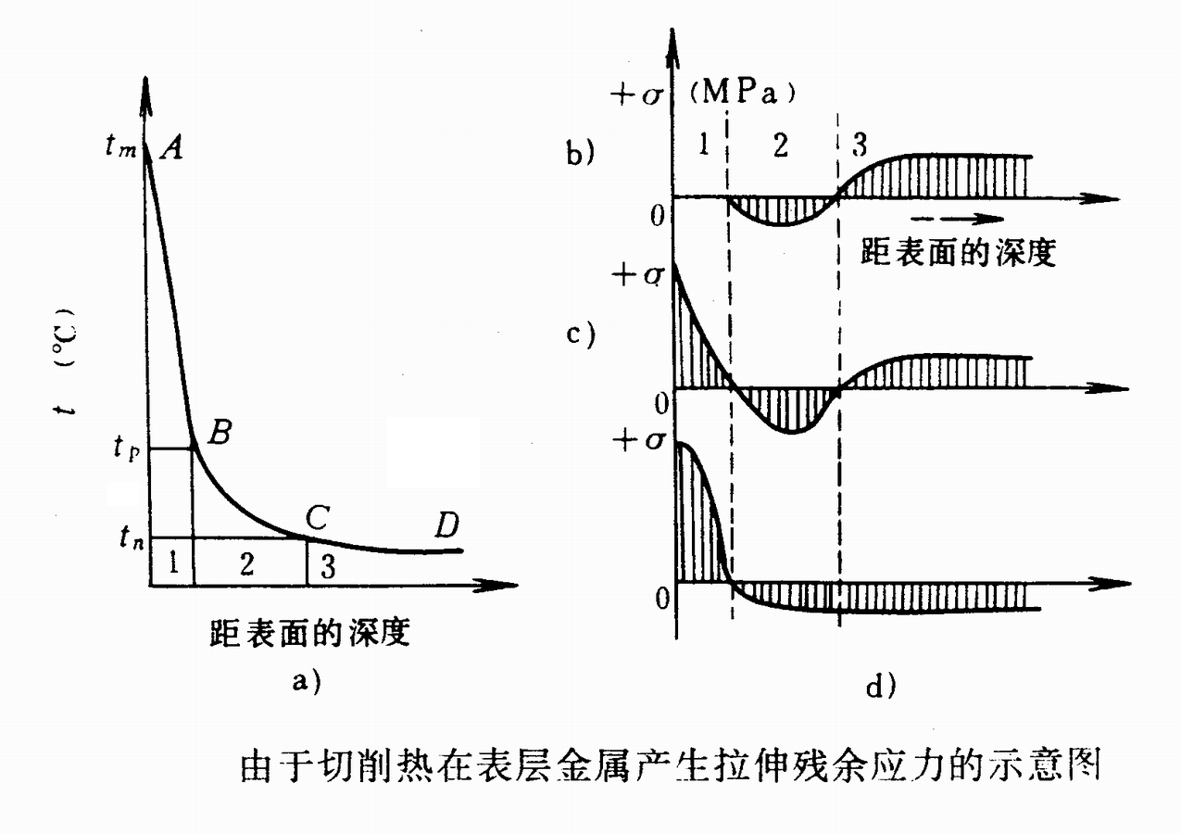
金属融化温度
残余拉应力
t_{n}
t_{p}
t_{p}~t_{n}
从完全塑性状态转变为不完全塑性状态,金属层1收缩
t_{p}~t_{n}
高塑性时温度
t_{n}
t_{n}
压应力继续加大,并扩展到2,3层内部
t_{n}
t_{n}
t_{n}
金属层1继续收缩, 拉应力继续加大
室温

Slide 45
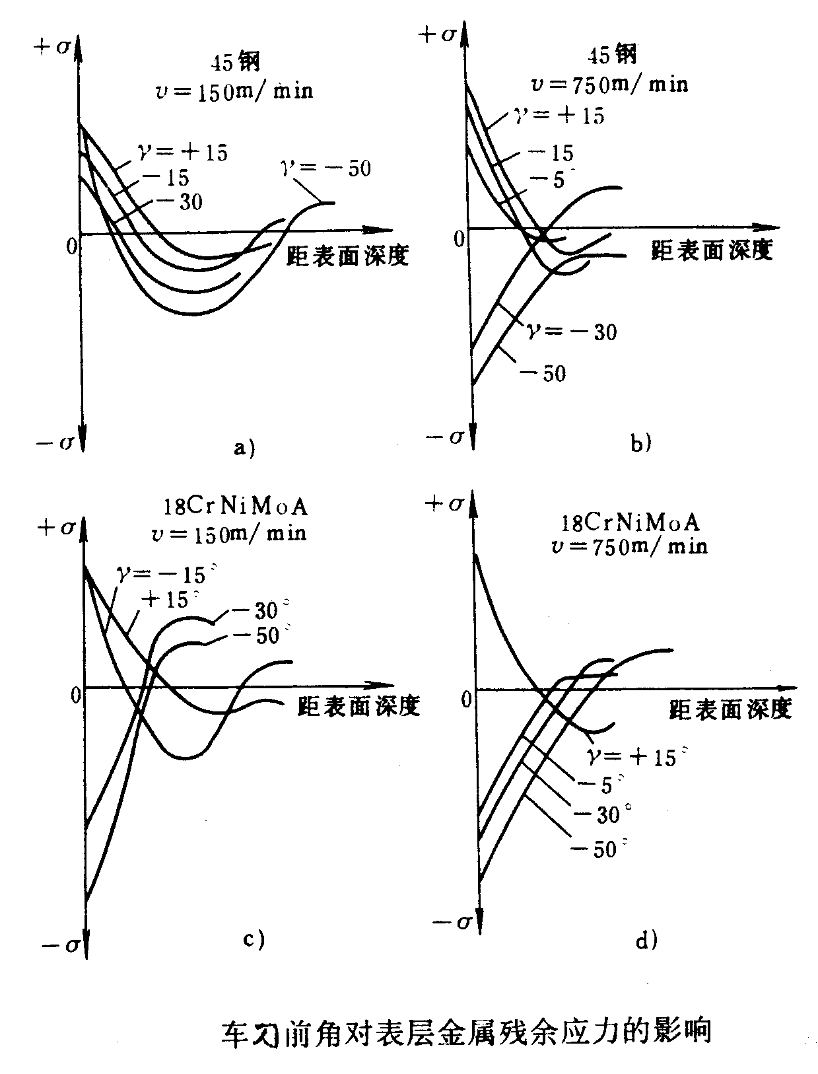
表层受拉
里层受压

Slide 46
（4）刀具后刀面的磨损VB
后刀面磨损的增加，摩擦增大，温度升高，热作用引起的拉应力增大，残余应力的深度也增加。
（5）切削速度v
速度增加，使表面沿速度方向的冷态塑性变形程度减小，所以表面残余拉应力值也随速度的提高而下降（见图）。如果再提高速度（如车18 CrNiMO钢，v=200m/min时），表面温度超过相变温度，表面淬火而产生压应力。
（6）工件材料
塑性大的材料，切削加工后表面层一般产生拉应力，脆性材料，如铸铁，切削时由于后刀面的挤压与摩擦，表面层可产生残余压应力。

Slide 47
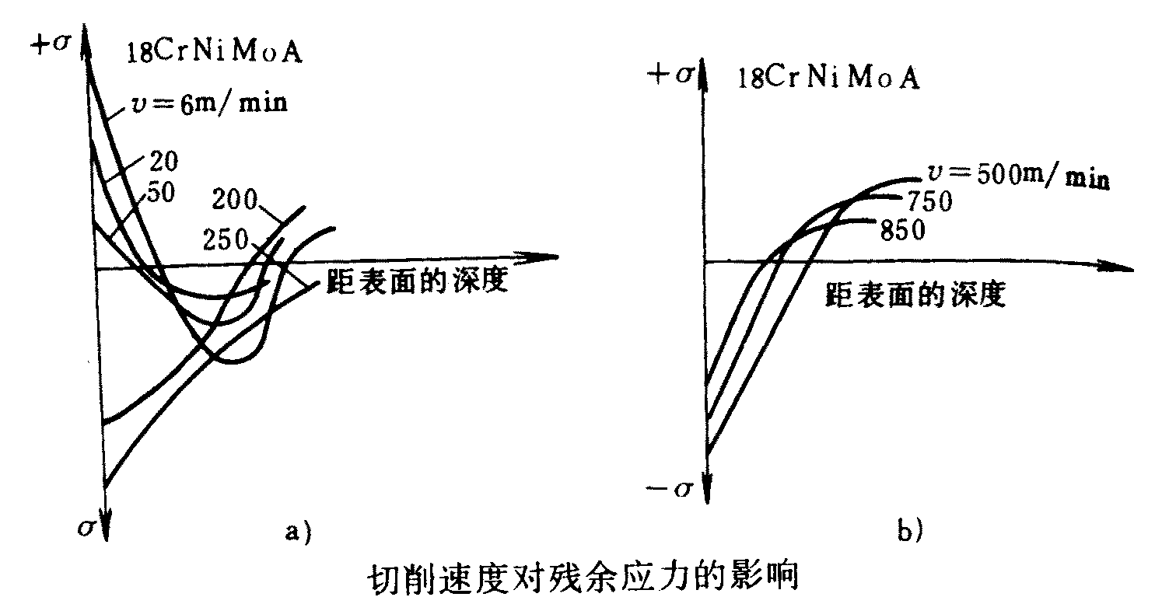
表层受拉
里层受压
表层受压
里层受拉

Slide 48
（7）磨削用量
磨削加工时温度影响很大。
a:砂轮的速度v减小时，可减小切削热的影响，减小拉应力，甚至可使表面产生压应力。
b:提高工件速度V_{w}，可以减小表面的残余拉应力。
c:减小径向进给量f_{r}，温度降低，可使表面残余拉应力减小，当减小到一定程度后，表面可以得到极小的残余压应力。
d:磨削深度
磨削深度的改变会使表面应力状态发生改变（见下图）。

Slide 49
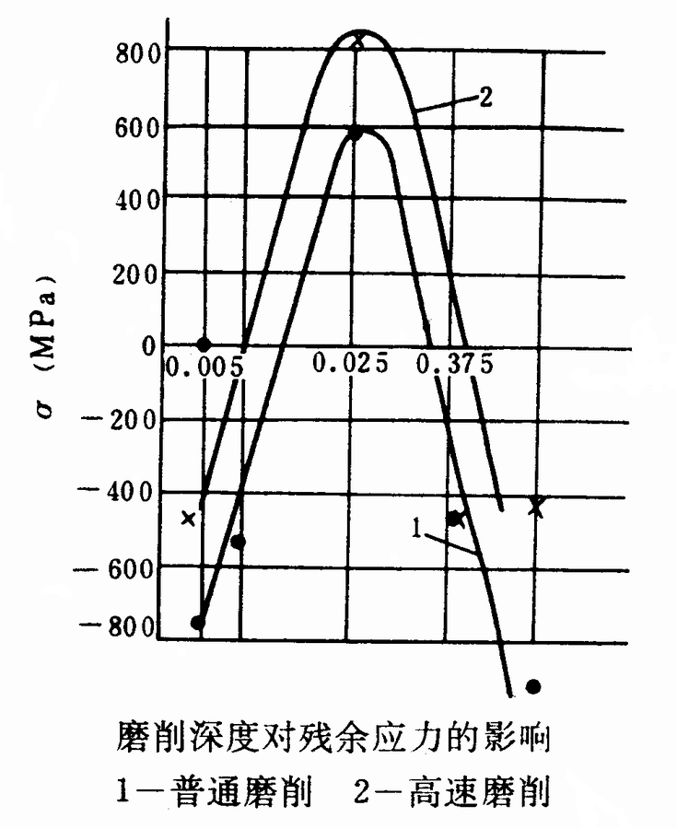
热塑性变形占主导
图中是不同磨削深度t时
所得加工表面的应力状态
曲线（v工件为6m/min）。
图中横坐标是磨削深度t，
曲线表示的是磨削表面下
0.002~0.004mm处的应力
（即表面层最大应力）。
冷塑性变形占主导

Slide 50
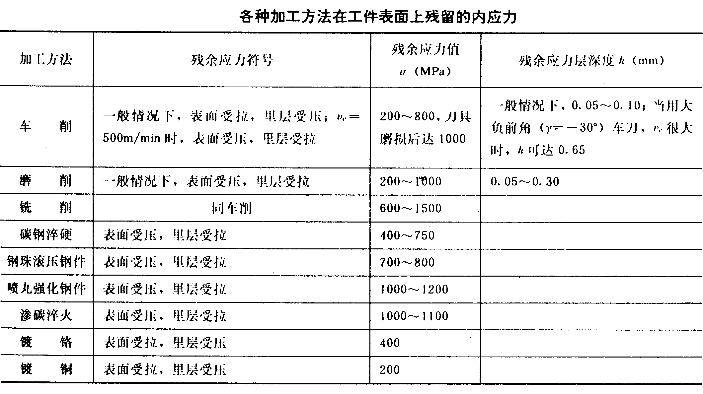

Slide 51
磨削裂纹及避免产生裂纹的措施：
1，提高冷却效果
（1）采用高压大流量冷却
（2）加装空气挡板
（3）采用内冷却砂轮
（4）采用侵油砂轮
（5）采用间断磨削
2，磨削用量选择
径向进给量增大,或切深增大-> t ↑
工件纵向进给量增大-> t ↓ ->减轻烧伤↓ ->粗糙度↑
提高工件速度和减小切深-> 残余拉应力↓
降低砂轮速度也可得到残余压应力，但影响生产效率
3，改善砂轮磨削性能
(1)考虑自锐性
(2)不同磨料在磨削不同材料的工件时有它一定的适用范围.

Slide 52
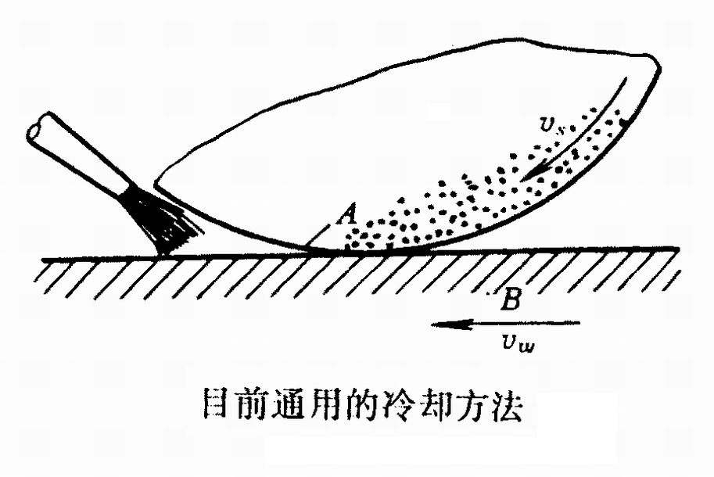

Slide 53
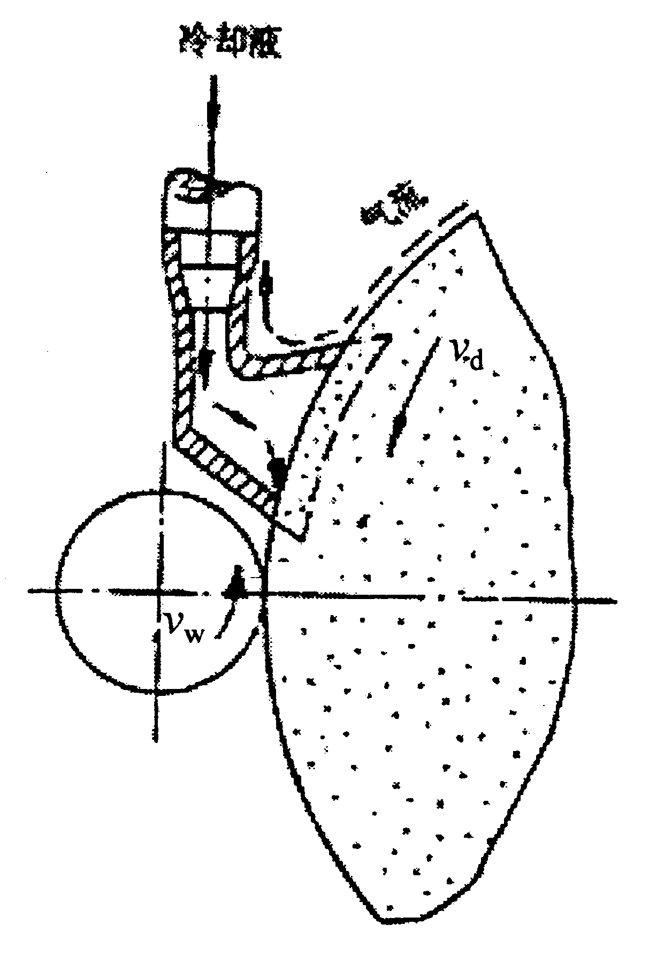
图4-69 带空气挡板冷却喷嘴

Slide 54
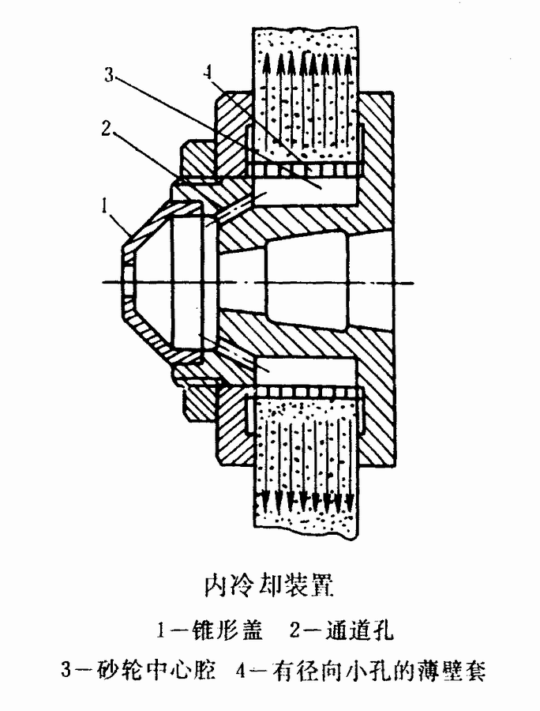

Slide 55
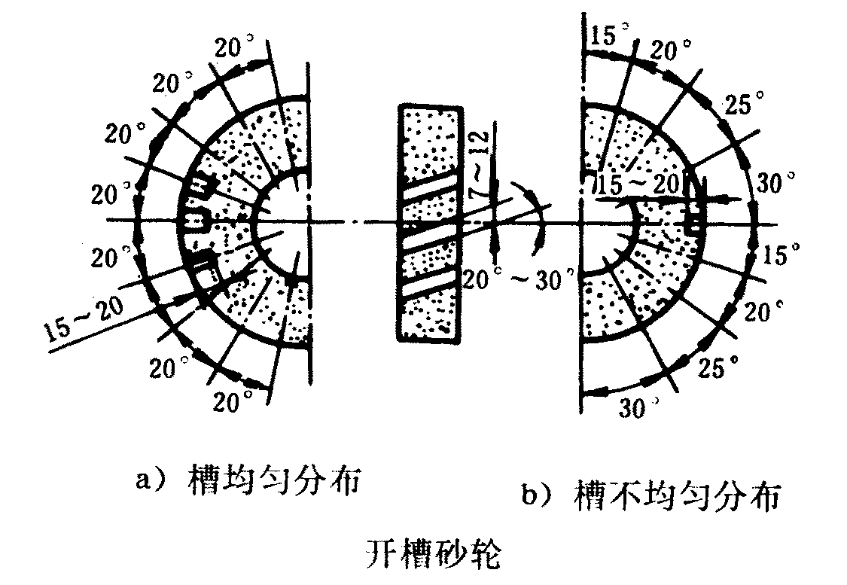

Slide 56
5.5 控制机械加工表面质量的途径
1.控制磨削参数
着眼点:减少磨削热和磨削温度.
2.采用超精加工,珩磨等光整加工方法作为最终加工工序.
光整加工的经济精度:IT5~IT7以上,表面粗糙度<0.16um
1．超精加工
2．珩磨加工
3．研磨
4．抛光

Slide 57
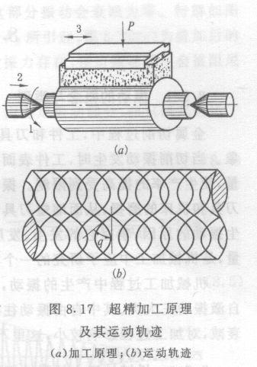

Slide 58
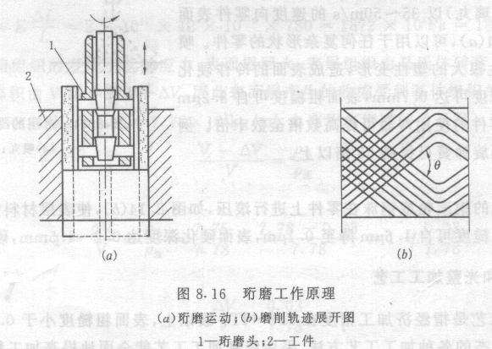

Slide 59
3 表面强化
对于承受高应力,交变载荷的零件可以采用喷丸,滚压,碾光（挤压）等表面强化工艺使表面层产生残余压应力和冷硬层并降低表面粗糙度,从而提高耐疲劳强度及抗应力腐蚀性能.
1．喷丸
2．滚压
3．碾光（挤压）

Slide 60
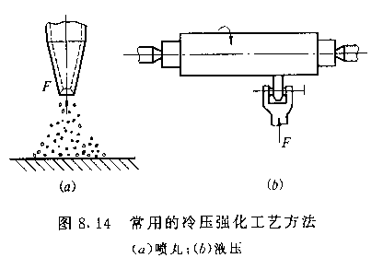
（a）喷丸（b）滚压

Slide 61
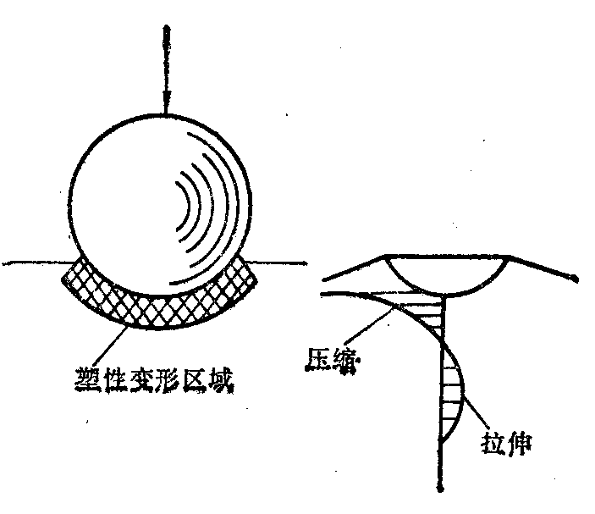
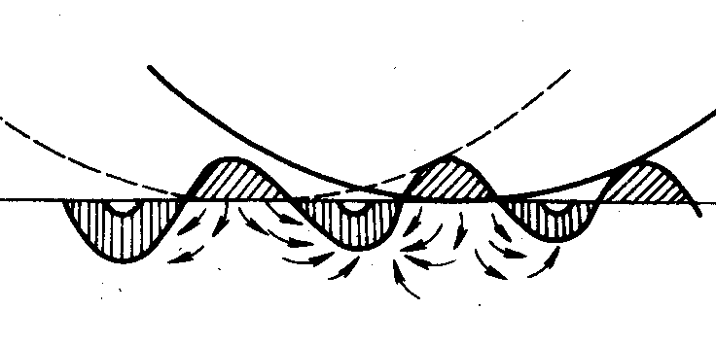
喷丸强化
利用大量快速运动珠丸打击工件表面, 使工件表面产生冷硬层和压应力,↑疲劳强度（图）
压缩
用于强化形状复杂或不宜用其它方法强化的工件，例如板弹簧、螺旋弹簧、齿轮、焊缝等
塑性变形区域
拉伸
图. 珠丸挤压引起残余应力
滚压加工
利用淬硬和精细研磨过的滚轮或滚珠，在常温状态挤压金属表面，将凸起部分下压下，凹下部分上凸，修正工件表面的微观几何形状,形成压缩残余应力，提高耐疲劳强度（图）
图. 滚压加工原理图

